Slide 1
Конкурс интерактивных презентаций
Автор: Хуснуллина Ирина Александровна
Государственное общеобразовательное учреждение средняя общеобразовательная школа №135 с углубленным изучением английского языка Выборгского района Санкт-Петербурга
Учитель математики: 5-11 классы
I квалификационная категория
Площади фигур

Slide 2
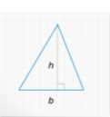



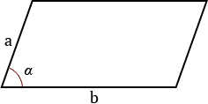
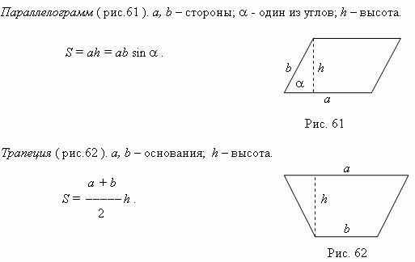
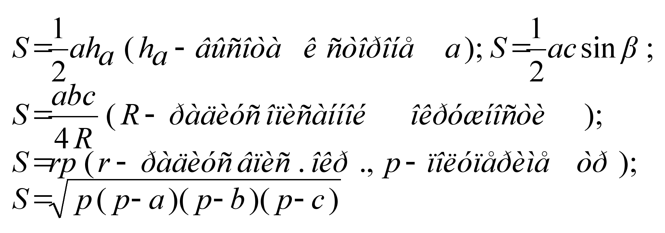
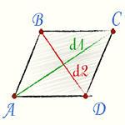
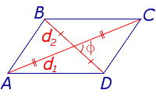
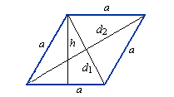
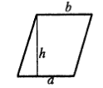
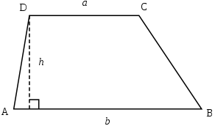



Площади фигур
S=ab sinα
S=a²
к
с
в
и
у
к
у
н
п
ы

Slide 3
Площади фигур
S=a²
S=ab sinα
в
ы
п
у
с
н
к
у
к
и

Slide 4
Тест
Вычислите площадь треугольника со сторонами 3, 4, 5
Ошибка
Учи формулы!
Верно
Подумай
6
3
10
12

Slide 5
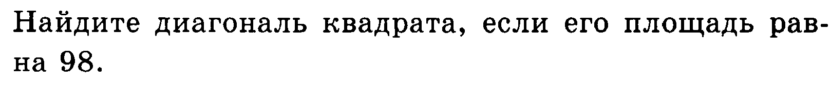
Молодец!
Будь внимательнее
Ошибочка
Нет
98
√98
14
196

Slide 6
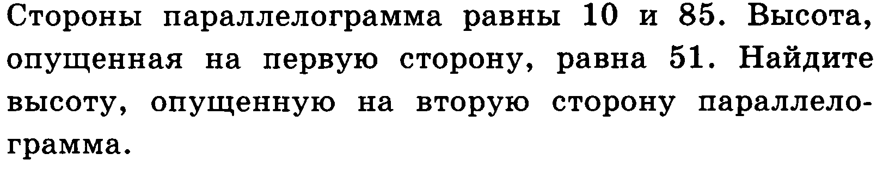
Подумай!
Умница!
Ты ошибся
Не торопись
6
5
25,5
255

Slide 7
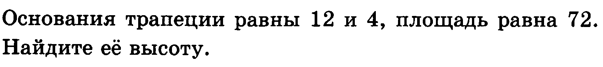
Еще разок
Решай дальше
Подумай
Ты не прав
7
6
8
9

Slide 8
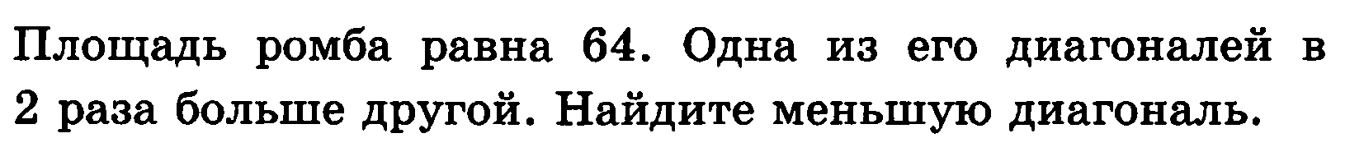
Подумай
Проверь
Ошибка
Ты прав
8
12
64/3
16

Slide 9
Молодцы

